Slide 1

อาทิตย์ คูณศรีสุข
การพัฒนาครูมืออาชีพระดับอุดมศึกษา

Slide 2
ผลการเรียนรู้ที่คาดหวัง
ตระหนักความสำคัญของการปรับ paradigm
ตระหนักความจำเป็นของ UKPSF ต่อความสำเร็จของ น.ศ.
รู้จัก SUT - STAR programme
เข้าใจ UKPSF Fellowship application

Slide 3
รู้จักวิทยากร

Slide 4
อาทิตย์ คูณศรีสุข
2554 อาจารย์วิศวกรรมเครื่องกล, มทส.
2557 อาจารย์ดีเด่นด้านการสอน, มทส.
2560 Senior Fellow, The Higher Education Academy (HEA), UK
ล้มเหลวด้านวิจัย?
ครูที่ดีกว่าเดิม!

Slide 5
อาทิตย์ คูณศรีสุข
1996 Dalhousie University, Canada
2008 Duke University, USA
2012 Université de Toulouse, France
2014 University of Nottingham, UK
2018 Universität für Bodenkultur Wien, Austria

Slide 6
Research grant 2019
การผลิตไฟฟ้าที่ยั่งยืนด้วยเทคโนโลยีโออาร์ซีโดยใช้ความร้อนจากการเผาทำลายขยะติดเชื้อ. 2,540,000 บาท
ศักยภาพการประหยัดพลังงานของระบบปรับอากาศแบบไฮบริดระหว่างระบบทำความเย็นแบบน้ำระเหยกับระบบอัดไอเพื่อร้านสะดวกซื้อในประเทศไทย. 1,421,100 บาท
การเพิ่มประสิทธิภาพโรงไฟฟ้าวัฏจักรคาลินาโดยใช้กลยุทธ์การควบคุมที่เหมาะที่สุดเพื่อผลิตไฟฟ้าจากความร้อนทิ้งอุณหภูมิต่ำ. 1,500,000 บาท

Slide 7
อาทิตย์ คูณศรีสุข
2554 อาจารย์วิศวกรรมเครื่องกล, มทส.
2557 อาจารย์ดีเด่นด้านการสอน, มทส.
2560 Senior Fellow, The Higher Education Academy (HEA), UK
2562 เมธีวิจัย, สกว.

Slide 8
ให้เวลา 5 นาที คุยกับเพื่อนข้าง ๆ เพื่อระบุพฤติกรรมในชั้นเรียนและค่านิยมของนักศึกษาในอดีตกับในปัจจุบันแล้วบันทึกลงกระดาษ

Slide 9
 | เมื่อก่อน | ปัจจุบัน
พฤติกรรมในชั้นเรียน
ค่านิยม

Slide 10
ให้เวลา 5 นาที ระบุสาเหตุของความแตกต่างดังกล่าว แล้วบันทึกลงกระดาษ

Slide 11
สมมติว่า...
คุณไปเที่ยวเมืองชื่อโคราชซึ่งอยู่ในประเทศที่ไม่พูดภาษาอังกฤษ เช่ารถแล้วขับเพื่อจะไปไหว้ศาลเจ้าพ่อหลักเมือง โดยดูเส้นทางจากแผนที่ที่ซื้อมา ใช้มือถือดูแผนที่ไม่ได้เพราะไม่ได้ซื้อซิมใหม่
แต่แผนที่ดังกล่าวไม่ใช่ของเมืองนี้ (คุณไม่ทราบ)

Slide 12
เมื่อหาศาลเจ้าพ่อหลักเมืองไม่เจอ คุณจะ..
ก. ขับต่อไปเรื่อย ๆ
ข. ขับให้เร็วขึ้นกว่าเดิม
ค. มองโลกในแง่ดี
ง. โทษแผนที่
จ. เปลี่ยนแผนที่

Slide 13
เมื่อสอนแล้ว น.ศ.ไม่ตั้งใจ คุณจะ..
ก. สอนต่อไปเรื่อย ๆ
ข. อัดเนื้อหาให้เยอะกว่าเดิม
ค. มองโลกในแง่ดี
ง. โทษนักศึกษา
จ. เปลี่ยน paradigm

Slide 14
Paradigm
Ancient Greek – paradigm
วิธีคิดหรือมองเห็นสิ่งต่างๆ
We think that we see the world as it is. In fact, we see the world as we are.

Slide 15
จากสาเหตุที่ท่านเห็นว่า ทำให้ น.ศ.ไม่ตั้งใจเรียน ท่านเห็นว่า วิธีสอนของท่านจะทำให้สุดท้าย น.ศ.คิดได้เองหรือไม่

Slide 16
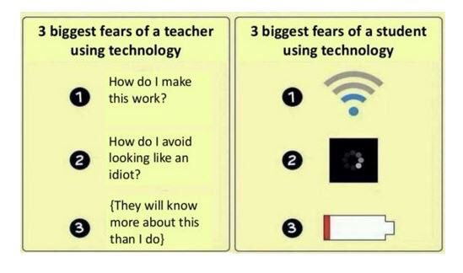
The differences between teachers and students in terms of technology
empathize!

Slide 17
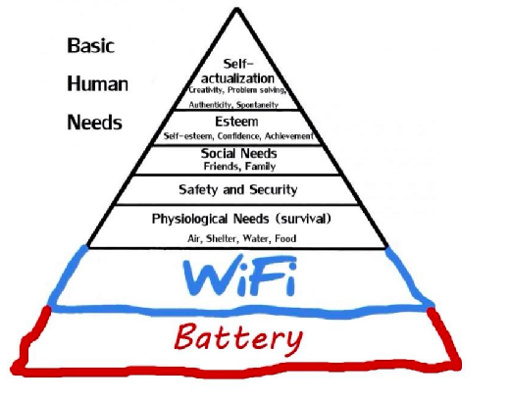
Learners
Short attention span
Actively choose NOT to pay attention
Lack literacy skills when faced with text
Unable to discern the quality of information

Slide 18
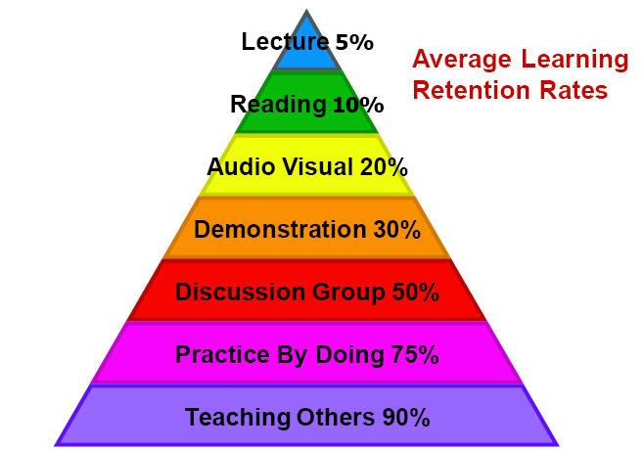
Learning pyramid

Slide 19
If you want small changes, work on your behavior or attitude; if you want quantum-leap changes, work on your paradigms.
STEPHEN R. COVEY

Slide 20
ให้เวลา 5 นาที คิดถึงครูที่ยิ่งใหญ่ที่สุดในชีวิตของท่าน แล้วระบุสาเหตุที่ท่านเป็นครูผู้ยิ่งใหญ่ แล้วบันทึกลงกระดาษ

Slide 21
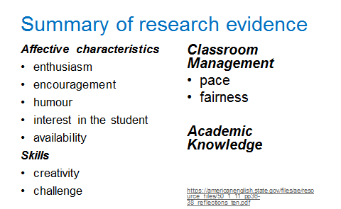

Slide 22
กรอบคุณวุฒิวิชาชีพช่วยได้ !

Slide 23
กรอบคุณวุฒิวิชาชีพ HE
TPSF
มทส. เลือก UKPSF

Slide 24
UKPSF

Slide 25
Three Dimensions of UKPSF
Areas of Activity (A)
Professional Values (V)
Core Knowledge (K)
อาจารย์มืออาชีพ

Slide 26
ให้เวลา 5 นาที คุยกับเพื่อนข้าง ๆ ว่า อาจารย์มหาวิทยาลัยต้องทำอะไรบ้างเพื่อให้ น.ศ.บรรลุ ELO

Slide 27
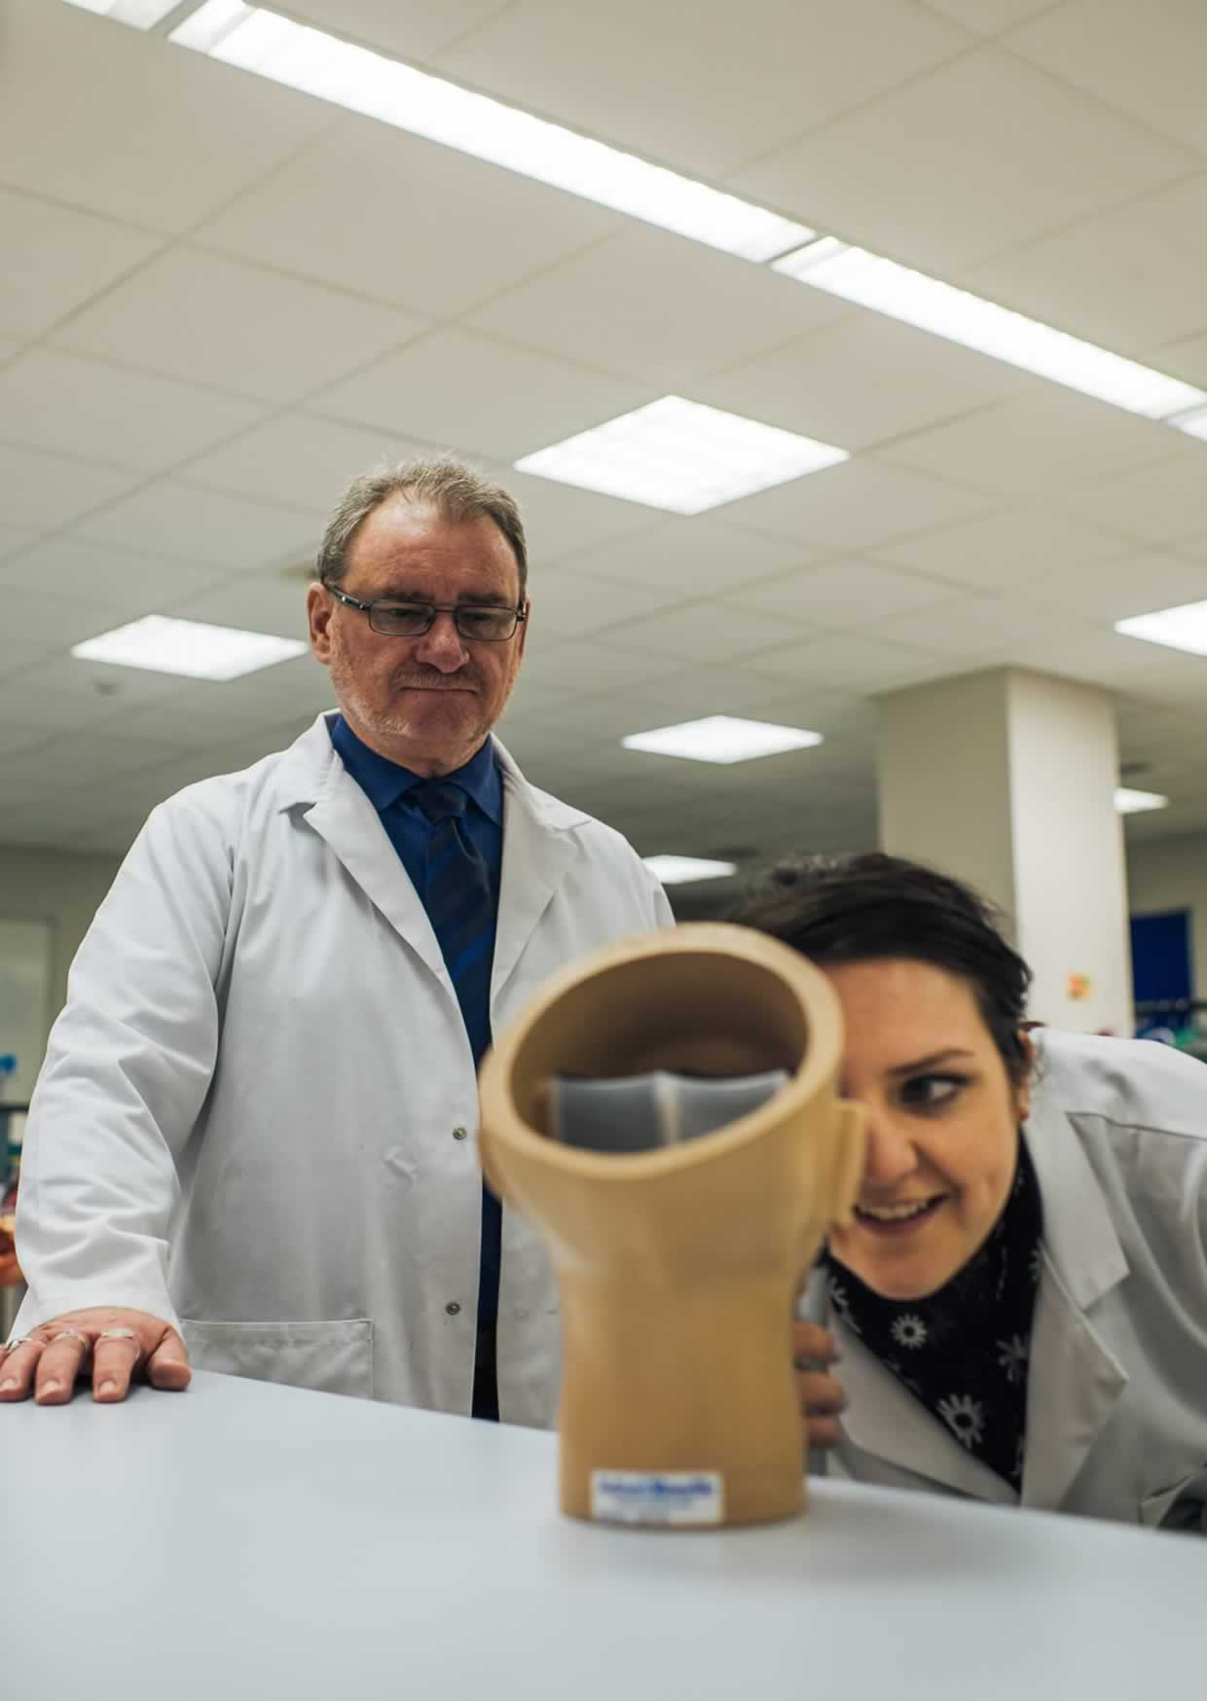
Areas of Activity
Design and plan learning activities and programmes of study
Teach and/or support learning
Assess and give feedback to learners
Develop effective learning environments and approaches to student support and guidance
Engage in Continuing Professional Development, incorporating, research, scholarship & the evaluation of professional practice.

Slide 28
ให้เวลา 5 นาที คุยกับเพื่อนข้าง ๆ ว่า อาจารย์มหาวิทยาลัยต้องรู้อะไรบ้างเพื่อให้ น.ศ.บรรลุ ELO

Slide 29
Core Knowledge
CORE KNOWLEDGE
Subject material
Appropriate methods for teaching, learning and assessment
How students learn
Use and value of appropriate learning technologies
Methods for evaluating the effectiveness of teaching
Implications of quality assurance and enhancement for practice

Slide 30
ให้เวลา 5 นาที คุยกับเพื่อนข้าง ๆ ว่า อาจารย์มหาวิทยาลัยต้องมีค่านิยมอะไรบ้างเพื่อให้ น.ศ.บรรลุ ELO

Slide 31

Professional Values
Respect for individual learners and diverse learning communities
Promote participation in HE and equality of opportunity for learners
Use evidence-informed approaches & outcomes from research, scholarship & CPD
Acknowledge the wider context in which HE operates, recognising the implications for professional practice.

Slide 32
HEA Fellowship
Associate Fellow – For those that support learning or with limited teaching responsibility
Fellow – For teachers/lecturers
Senior Fellow – For those that lead, manage or mentor teachers
Principal Fellow – For those that have an institutional, national or international impact on teaching and learning

Slide 33
HEA Fellowship Application
Direct application
Accredited route

Slide 34
ประโยชน์ของการสมัคร
Global Recognition
Opportunity to reflect and develop your practice
Allows use of postnominals after your name
(e.g. Atit Koonsrisuk SFHEA)
Reputational benefits institutionally
น.ศ.บรรลุ ELO

Slide 35
แนวทางส่งเสริมการเรียนการสอน มหาวิทยาลัยเทคโนโลยีสุรนารี
STARS programme

Slide 36
STARS programme
aligned with D1
Full-time academic new to teaching
Learning support staff

Slide 37
Programme structure
Intensive Workshops (5 days)
4 x Peer Group Meetings
2 x Teaching Observations (3, 6 wks)
Application Submission (8 wks)

Slide 38
Intensive Workshops
1. SUT and the Context for Higher Education
2. Teaching Philosophy and Constructive Alignment

Slide 39
Intensive Workshops
3. Teaching and Supporting Learning
4. Assessment and Feedback
5. Peer Observation and Review of Teaching

Slide 40
Peer Mentoring Leader (PML)
Conduct group meetings
Undertake teaching observations
Provide feedback

Slide 41
STARS Outcome
พบว่า 5 วันคุ้มค่า
ตระหนักในบทบาทและหน้าที่อาจารย์
เกิดวิสัยทัศน์ใหม่ ถูกกระตุ้นให้ใช้
บุคลากรมีประสบการณ์ review process

Slide 42
ทำไมต้องมีกรอบคุณวุฒิวิชาชีพ?

Slide 43
Teachers in HE
ศาสตร์ด้านการสอน
ผมสอนเป็นอยู่แล้ว
ที่เขาว่าดี ผมก็ใช้

Slide 44
HEA Fellowship

Slide 45
Application fees
 | Individual from a subscribing institution (£) | individual from non-subscribing institution (£)
Associate Fellow | 100 | 200
Fellow | 200 | 400
Senior Fellow | 300 | 600
Principal Fellow | 500 | 1,000

Slide 46
Evidence requirements
An Account of Professional Practice (APP)
2 Referee statements

Slide 47
APP
A reflective commentary on your HE roles, responsibilities, and professional experience focused on selected Dimensions of the UKPSF

Slide 48
APP – D1
Two of the Areas of Activity
Overall limit – 1,400 words (700 words per section)

Slide 49
APP – D2
Structured across the five Areas of Activity
Overall limit – 3,000 words (600 words per section)

Slide 50
APP – D3
A reflective commentary on your successful co-ordination, support, and mentoring others in relation to teaching.
Two case studies
Overall limit – 6,000 words

Slide 51
Referees
provide an informed peer review of your eligibility for Fellowship using their knowledge of your work and the context in which you teach and/or support learning.
At least one of your referees should either be a Fellow, Senior Fellow, or Principal Fellow, or an appropriate experienced member of staff working for a higher education institution.

Slide 52
Reflective commentary
Examples
How and why you chose
How well they worked
How you used the outcomes
How you incorporate other Dimensions

Slide 53
What are the problems of this APP?

Slide 54
I selected the proper statistical techniques and used several statistical software to analyze these data. I also tried to develop my own software code for analyzing the qualitative data analysis. Then I got an MS-ACCESS code which could use to analyze feedback data (K4). Its results were a set of words and phrases with their frequencies. According to my analysis, the university made the decision to create a new SET instead of revising each question items of existing SET.

Slide 55
Next steps, I got a new opportunity to make a first draft of new SET. Again that I reviewed literacies and several previous studies (A5) and interviewing some SUT instructors (V1) in order to identify the characteristics of effective teaching and learning process in Higher education context (K1, K2, V3). I founded that there are six components that related to effective teaching, including: “Knowledge”, “Preparation”, “Teaching technique”, “Assessment”, “Materials”, and “Personality” [1]. After this conclusion, I use those teaching components to develop a draft of new SET. It consists of 8 items of 5 rating scales belonging with those six teaching components. Then I proposed this first draft to the SUT-CTLEPD. And it were minor revised by the SUT-CTLEPD. Before it was released, I made the public hearing on this new SET to guarantee that it is an acceptable by most SUT stakeholder (V1).

Slide 56
Evidences of successful engagement!

Slide 57
Evidently Demonstrating of each Descriptor!

Slide 58
How does A1 interact with others
A1: Design and plan learning activities and/or programmes of study
K1 – K6

Slide 59
How does A2 interact with others
A2: Teach and/or support learning
K1 – K4
V1 – V3

Slide 60
How does A3 interact with others
A3: Assess and give feedback to learners
K6
V1 – V3

Slide 61
How does A4 interact with others
A4: Develop effective learning environments and approaches to student support and guidance
K3 – K4
V1 – V2

Slide 62
How does A5 interact with others
Engage in continuing professional development in subjects/disciplines and their pedagogy, incorporating research, scholarship and the evaluation of professional practices
K1 – K3
V3 – V4

Slide 63
Being a fellow
เท่ห์
เป็นครูที่ดีกว่าเดิม
เด็กและมอได้รับประโยชน์
irreplaceable

Slide 64


Slide 65
Being a fellow
เท่ห์
เป็นครูที่ดีกว่าเดิม
เด็กและมอได้รับประโยชน์
irreplaceable

Slide 66
ผลการเรียนรู้ที่คาดหวัง
ตระหนักความสำคัญของการปรับ paradigm
ตระหนักความจำเป็นของ UKPSF ต่อความสำเร็จของ น.ศ.
รู้จัก STAR programme
เข้าใจ UKPSF Fellowship application

Slide 67
Insanity is doing the same thing over and over again and expecting different results.
Albert Einstein

